Slide 1
溴吡斯的明缓释片
重症肌无力唯一长效胆碱酯酶抑制剂（罕见病-独家剂型）
血药浓度更平稳，填补普通片夜间药效缺口，提高患者依从性
申报企业：上海医药集团药品销售有限公司

Slide 2
目录
CONTENTS
01
基本信息：罕见病药，国内独家剂型，长效缓释
02
有效性：指南推荐基础对症治疗首选药物，缓释片药效夜间覆盖
03
安全性：缓释片不良反应发生率更低，依从性更高
04
创新性：创新缓释技术，解决高引湿性原料药稳态释放难题
05
公平性：填补目录重症肌无力长效基础用药空白，供应保障

Slide 3
药物基本信息：罕见病药，国内独家剂型，长效缓释
药品基本信息
参照药品：溴吡斯的明片
通用名称：溴吡斯的明缓释片
注册规格：0.18g
注册分类：化药3类
首次上市：2025年10月24日（中国大陆）
全球首上市：1959年，美国
OTC药品：否（处方药）
作用机制相同、有效成分相同、均口服给药
均治疗重症肌无力、均为指南推荐对症基础治疗药物
溴吡斯的明片为医保甲类药品
申报目录类别：基本医保目录
适应症与用法用量
较参照药品优势
长效缓释，降低服药次数，降低血药浓度波动，减少不良反应，提高患者依从性
缓释片已在全球18个国家上市，但受限于产品小众且开发门槛高，目前国内仅有上海医药一家成功研发并获批上市
说明书适应症：用于治疗重症肌无力
用法用量：口服，一般情况为1片-3片，每日一次或两次，服药间隔至少6小时。

Slide 4
疾病基本情况：罕见病药可及性未被满足，经济负担问题突出
目前国内已上市药物治疗现状
重症肌无力概述
重症肌无力是一种获得性神经肌肉接头传递障碍的自身免疫性疾病，主要表现为全身骨骼肌波动性无力和易疲劳。由乙酰胆碱受体（AChR）自身抗体引起的重症肌无力患者约占85%^{[1]}。部分患者症状在短期内迅速进展，发生肌无力危象而危及生命。
基础对症治疗
溴吡斯的明普通片
起效快、安全性良好但短效
激素、环孢素等
起效慢、副作用大
免疫抑制治疗
流行病学数据
依库珠单抗、艾加莫德、泰它西普仅限抗AChR抗体阳性患者价格高昂
我国重症肌无力的发病率约为0.68/10万人^{[2]}，按发病率测算我国重症肌无力患者约20万人。
约60%的全身型重症肌无力患者会出现延髓肌受累^{[3]}
15%~20% 的重症肌无力患者会发生呼吸困难甚至呼吸衰竭^{[4]}
生物靶向治疗
重症肌无力《第一批罕见病目录》：国卫医发〔2018〕10号
溴吡斯的明《国家临床必需易短缺药品重点监测清单》国卫办药政发〔2020〕25号
参考文献：1. Zisimopoulou P,et al. J Autoimmun. 2014 Aug;52:139-45. 2. 中国重症肌无力诊断和治疗指南（2025版） 3. BMJ Open. 2020 Sep 18;10(9):e037909 4. Claytor B. Myasthenic crisis. Muscle Nerve. 2023;67(4):435-444.

Slide 5
有效性1：指南推荐溴吡斯的明是重症肌无力基础对症治疗首选药物
溴吡斯的明：重症肌无力对症治疗的基石^{[1]}
国家 / 机构 / 指南 溴吡斯的明推荐地位
作用机制 | 提高神经肌肉接头的乙酰胆碱浓度，迅速、有效地增强骨骼肌收缩力^{[2]}
症状控制价值 | 口服后30-45分钟起效，快速缓解乏力、眼睑下垂、复视、吞咽困难等症状^{[3,4]}
联合治疗基础 | 在重症肌无力治疗分层递进治疗策略中，溴吡斯的明作为对症治疗基础药物，可与其他药物形成联合治疗模式^{[5]}
中华医学会神经病学分会 《中国重症肌无力诊断和治疗指南》 （2025 年） | 基础对症治疗药物 证据等级：Ia级 推荐等级：A级
美国重症肌无力基金会（MGFA） 《重症肌无力管理国际共识指南》 （2016年、2020年） | 对症治疗首选
英国神经学家协会（ABN） 《自身免疫性重症肌无力管理指南》 （2025 年） | 所有眼肌型和轻-中度 全身型重症肌无力首选
欧洲神经病学学会（EFNS/ENS） 《自身免疫性神经肌肉传递障碍治疗指南》（2010 年） | 对症治疗基础用药
欧洲神经病学学会（EFNS/ENS） 《眼肌型 MG 指南》（2014 年） | 眼肌型重症肌无力首选
德国神经病学学会（DGN） 《肌无力综合征管理指南》（2023 年） | 基础对症治疗
参考文献：1. Remijn-Nelissen L; Neurology. 2026 Apr 28;106(8):e214865 2.Lancet Neurol. 2009 May ; 8(5)/ 475-490 3.Indian JOphthalmol.2014 0ct;62(10)985-991 4.Cleveland Clinic Journal of Medicine February 2023, 90 (2)103-113
5. 2016美国重症肌无力管理国际共识指南

Slide 6
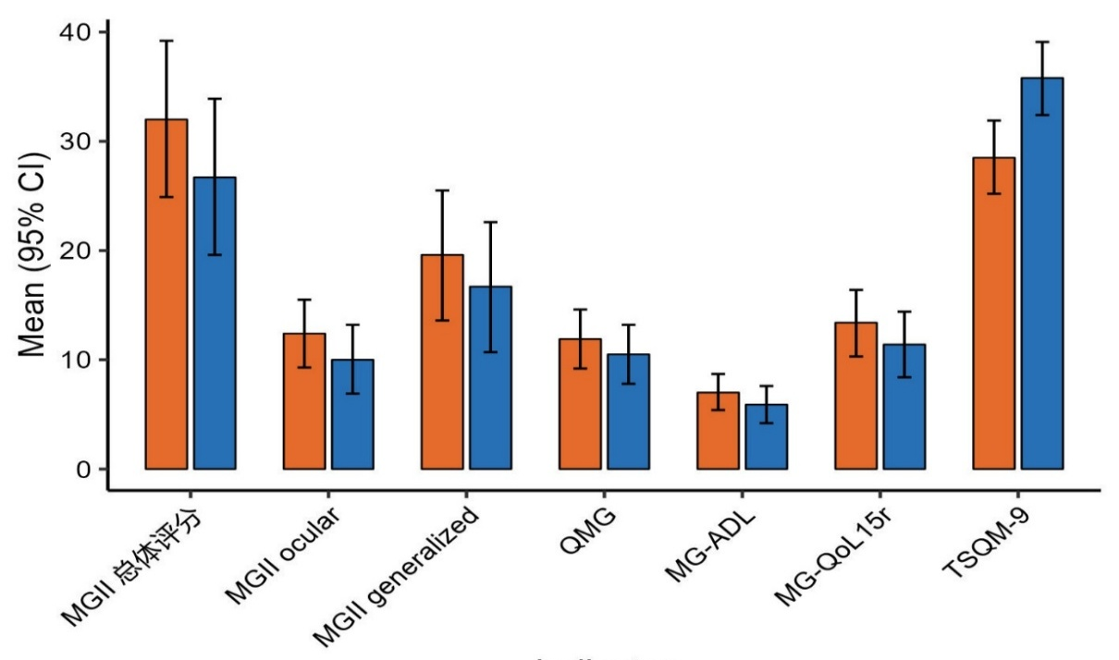
有效性2：2026年最新发表的随机、双盲、安慰剂对照交叉试验
为溴吡斯的明提供了RCT级别证据
溴吡斯的明组MGII评分较安慰剂显著改善^{[1]}
研究结果显示：
溴吡斯的明组MGII评分较安慰剂组改善5.3分（95% CI 1.9-8.7，p=0.004），QMG评分改善1.4分，MG-ADL评分改善1.2分，MG-QoL15r评分改善2.0分，均达到统计学显著性
-5.3
7.2
-2.9
-2.0
成本效用分析显示：
溴吡斯的明治疗年度社会成本更低（减少€6565）
年度QALYs更高（增加0.106）
-2.4
-1.4
-1.2
长期使用溴吡斯的明重症肌无力患者，疗效评分、生活质量及治疗满意度均显著改善，且所有疗效结局指标均优于安慰剂，显著降低了社会成本
MGII ocular 眼肌型重症肌无力功能损害指数
MGII generalized 全身型重症肌无力功能损害指数
QMG 重症肌无力定量评分
MG-ADL 重症肌无力日常生活活动量表
MG-QoL15r 修订版15项重症肌无力生活质量量表
TSQM-9 药物治疗满意度问卷（9项版）
参考文献：1.Remijn-Nelissen L; Neurology. 2026 Apr 28;106(8):e214865

Slide 7
有效性3：普通片存在短效缺陷，缓释片适用人群更广泛
本品（溴吡斯的明缓释片）
溴吡斯的明片
胃肠道副作用 显著的患者 | 通过缓慢释放，降低血药浓度波动，可减轻与峰浓度相关的毒蕈碱样副作用（腹泻、腹痛、唾液增多等）^{[1]} | 短时间内大量释放，血液中的药物浓度迅速上升，然后快速下降^{[2-3]}
夜间及晨起症状 突出的患者 | 整夜持续释放，覆盖睡眠时间^{[2,4]} 只需每日服用1-2次 确保次日清晨肌力 | 药效短，需要每3-4小时服用一次（每日需服用6~8次），药效无法覆盖整夜^{[2]} ，有晨起危象风险
病情稳定，需要简化治疗方案的患者 | MGFA国际共识指南建议溴吡斯的明应作为大多数重症肌无力患者的初始治疗，剂量根据症状调整^{[4]}。 对于已确定有效剂量且病情稳定的患者，转换为缓释片可简化方案^{[1]}。
FDA说明书：溴吡斯的明缓释片可实现长效缓释，延长药物作用时间，以更少的给药次数控制重症肌无力症状。缓释片（180mg）的即时效果约等于60mg普通片，但有效持续时间平均为普通片的2.5倍^{[4]}
参考文献： 1.Sieb JP, et al.. Clin Neurol Neurosurg. 2010 Nov;112(9):781-4. 2.Farmakidis C, et al. Neurol Clin. 2018;36:311-337. 3.Farrugia ME, Goodfellow JA. Front Neurol. 2020;11:604. 4.Pyridostigmine Bromide [PI]. FDA; 2025.

Slide 8
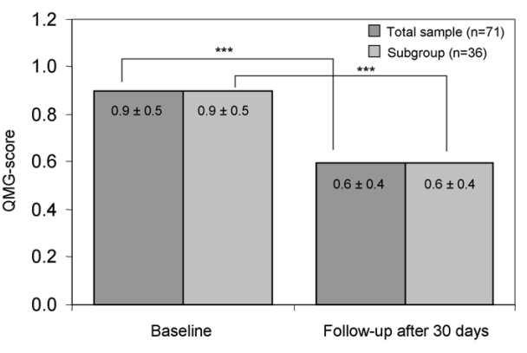
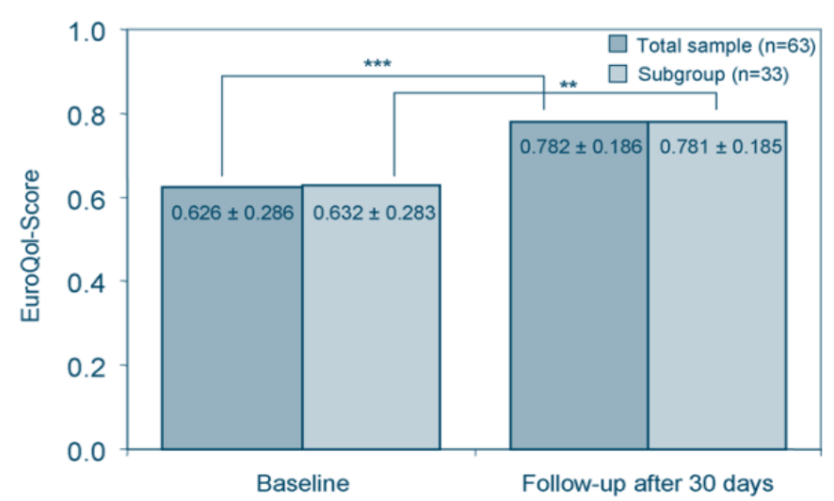
有效性4：缓释片替换普通片后有效性、安全性与生活质量均显著改善
一项前瞻性、多中心、开放标签、非干预性研究，纳入72 例病情稳定的重症肌无力患者，旨在评估溴吡斯的明缓释片替代普通片用于重症肌无力对症治疗的有效性、安全性与生活质量改善作用，并对 60 岁以下（年轻亚组）患者进行亚组分析^{[1]}
缓释片QMG评分均显著改善
缓释片EuroQol评分均显著改善
总样本(n=71)
年轻亚组（n=36）
总样本(n=63)
年轻亚组（n=33）
片剂
替换为缓释片30天后
片剂
替换为缓释片30天后
QMG：重症肌无力定量评分
EuroQol：欧洲生活质量评分
替换为缓释片后，全体及年轻亚组患者的重症肌无力定量评分，改善幅度均为33.3%（P＜0.001）
欧洲生活质量评分，改善幅度分别为24.9%、23.6%（P≤0.001 ） ^{[1]}
参考文献：1.Sieb JP, Köhler W. Clin Neurol Neurosurg. 2010;112(9):781-4.

Slide 9
安全性：缓释片不良反应发生率更低，依从性更高
溴吡斯的明不良反应主要是毒蕈碱样反应、烟碱样反应，用缓释片替换普通片后，不良反应减少
替换为缓释片后
缓释片可减少毒蕈碱样（如腹泻、腹痛、唾液增多等）和烟碱样（如肌束颤动、肌肉痉挛）不良反应。 一项研究表明，缓释片替换普通片后， 28项不良反应消失，24项不良反应减轻，患者耐受性显著改善，依从性更高 ^{[1]}
普通片不良反应
妊娠期重症肌无力患者一线且相对安全的药物^{[2，3]}
对于老年人尤其是无法耐受激素副作用的患者，是一线对症治疗药物^{[2]}
对比生物制剂，溴吡斯的明不抑制免疫系统，不增加感染风险^{[2]}
参考文献：1. Sieb JP, Köhler W. Clin Neurol Neurosurg. 2010;112(9):781-4 2. 2016美国重症肌无力管理国际共识指南 3.中国重症肌无力诊断和治疗指南（2025版）

Slide 10
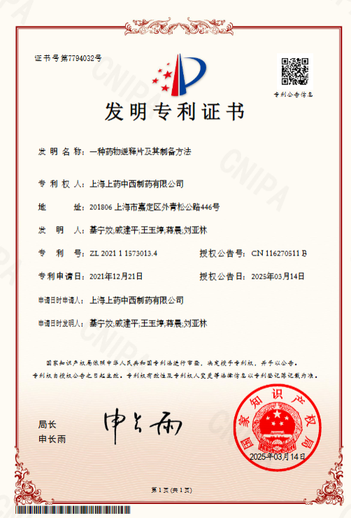
创新性：高引湿性原料药的稳态释药与稳定性控制技术
通过特殊物理结构设计，实现药物在体内长效释放
解决了普通片维持时间短、血药浓度波动的痛点
长效稳态血药浓度维持技术
专利号ZL202111573013.4
克服了普通片“峰谷现象”，确保在12小时给药间隔内，血药浓度始终维持在最小有效浓度之上且低于中毒浓度，实现真正的平稳缓释
疏水脂质骨架阻滞与微环境防潮屏障构建技术
针对溴吡斯的明原料极强的吸潮引湿性，摒弃了传统单一亲水凝胶骨架，创新性地引入了疏水性脂质材料作为骨架阻滞剂
全干法制备工艺与杂质谱控制策略
阻断水解路径、提升稳定性
以高研发投入攻克小众品种技术难题，对提高罕见病患者整体健康水平、完善国家罕见病用药保障体系具有积极意义

Slide 11
公平性1：填补目录重症肌无力长效基础用药空白，供应保障
弥补目录剂型短板
目前医保目录内仅有普通片剂，缺少长效乙酰胆碱酯酶抑制剂
缓释片有效填补了重症肌无力长效基础用药空白
符合"保基本"原则
非高价罕见病药，适用人群更广泛，孕妇、老年人等特殊群体适用
通过减少症状波动与急诊住院，降低后续高额医疗支出
降低临床管理难度
解决未被满足的临床基础需求，药效夜间覆盖，给药方案简化，是现有方案的必要补充
提高患者依从性，降低临床管理复杂度
上海医药作为国有企业主动承担高研发投入，攻克小众品种技术难题，彰显社会责任担当
缓释片申请纳入医保，将多一层供应保障、多一个临床选择

